Slide 1
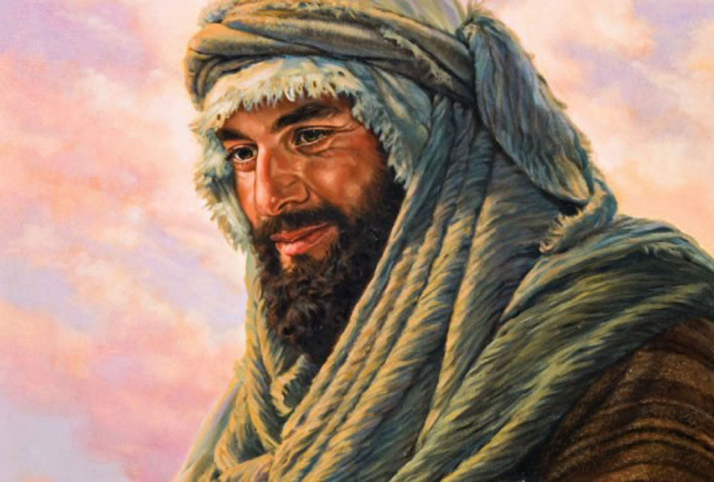
UN BERNABÉ EN CADA IGLESIA
ESCUELA SABÁTICA
IGLESIA ADVENTISTA DEL 7° DÍA

Slide 2
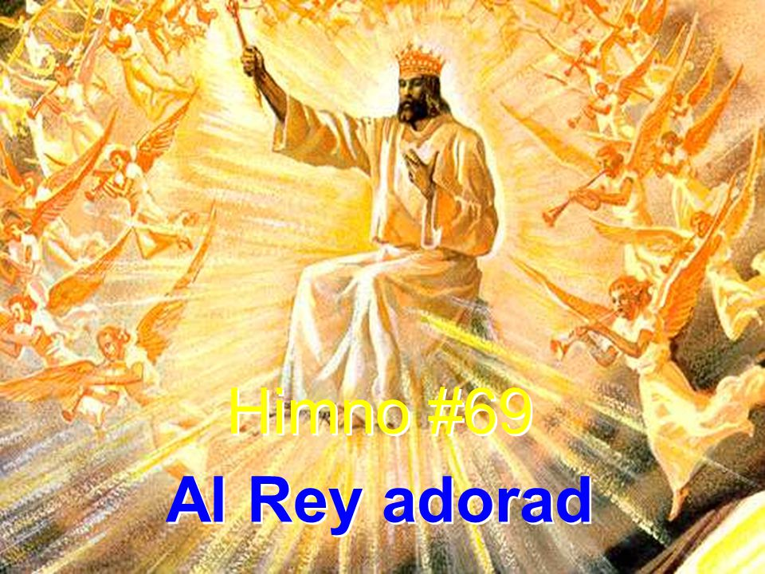
SERVICIO DE CANTO
#61 “Santo, santo, santo”, # 63 “Al rey adorad”,
# 64 “Yo canto el poder de Dios”
HIMNO # 63

Slide 3
BIENVENIDOS
La iglesia de hoy necesita hombres, mujeres, jóvenes y niños Bernabé, que se deleiten en
ayudar y animar a otros. ¡Muy bienvenido! y deja que el Señor haga de ti un Bernabé.

Slide 4
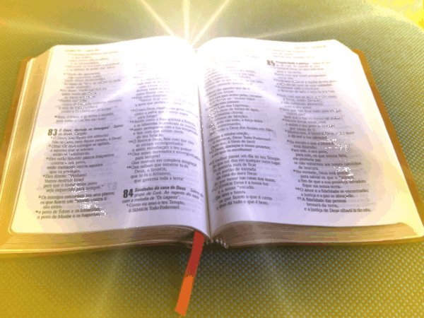
LECTURA BÍBLICA
Hechos 11:24 “Este, cuando llegó, y vio la gracia de Dios, se regocijó, y exhortó a todos a que con propósito de corazón permaneciesen fieles al Señor. Porque era varón bueno, y lleno del Espíritu Santo y de fe. Y una gran multitud fue agregada al Señor.”

Slide 5
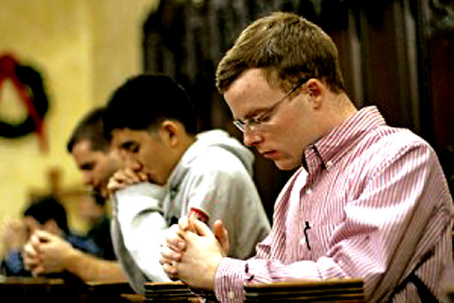
ORACIÓN DE RODILLAS

Slide 6
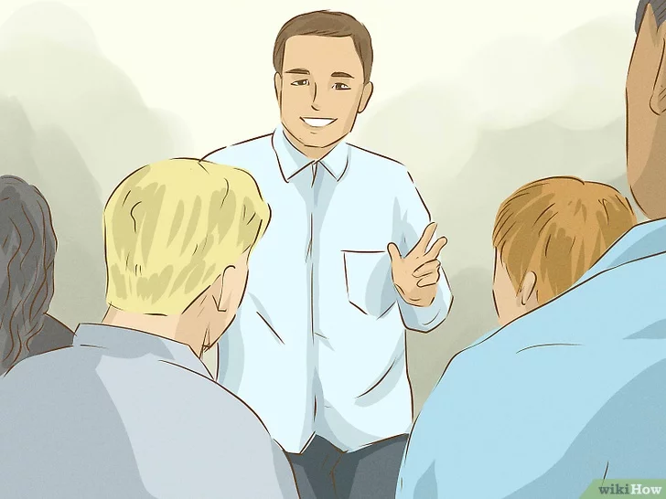
PROPÓSITO
Reflexionar que, para ser un buen cristiano, es necesario tener un buen testimonio.

Slide 7
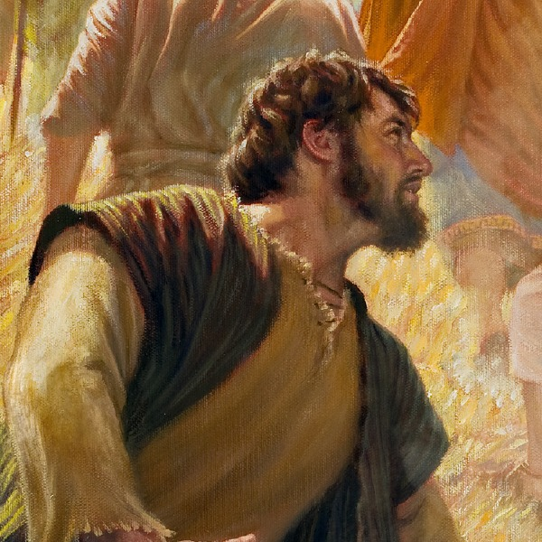
INTRODUCCIÓN
QUÉ DICE LA BIBLIA SOBRE BERNABÉ
1. Un varón a quien se le cambió el nombre de José a Bernabé (Hechos 4:36, 37).

Slide 8
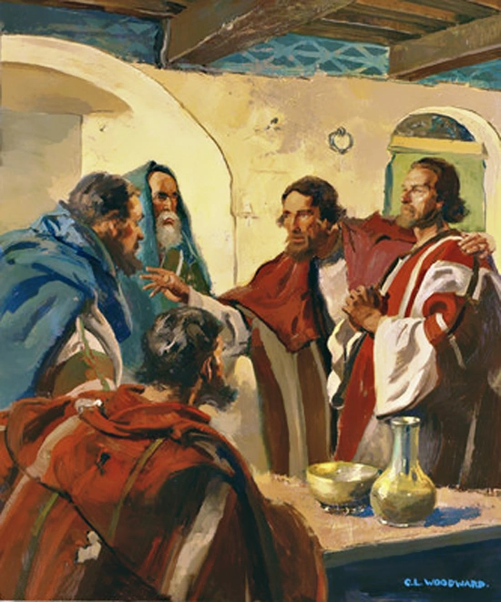
2. Un varón bueno, nos referimos a una persona con un alto espíritu de servicio y amor, que
se deleitaba en ayudar a los demás.

Slide 9
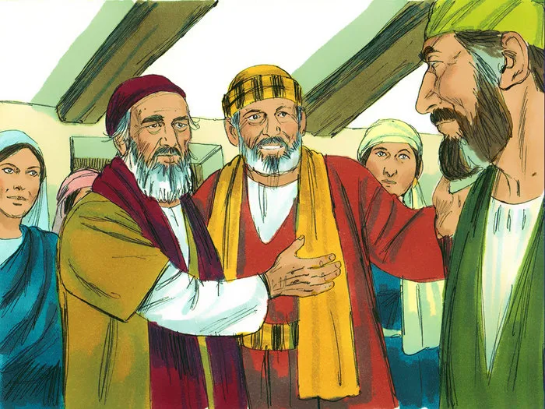
3. Un varón que amaba animar a otros a permanecer fieles a Dios.

Slide 10
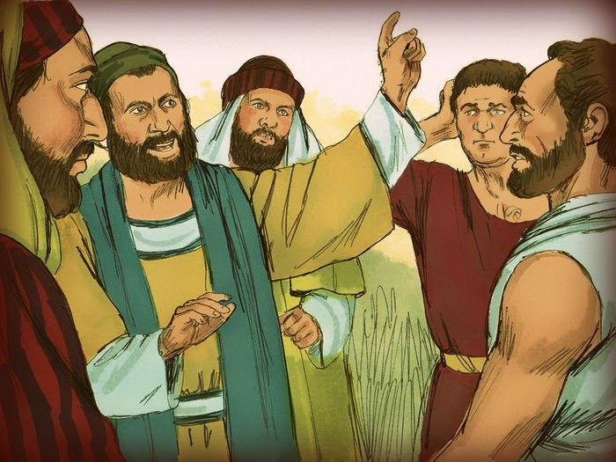
4. Un varón a quien la Biblia lo describe así: “[Bernabé] pues era un hombre bueno, lleno del
Espíritu Santo y de fe…” (Hechos 11:24 NVI).

Slide 11
HIMNO DE ALABANZA
# 529 “IGLESIA DE CRISTO”

Slide 12
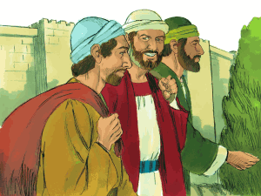
Un Bernabé bondadoso…
Observamos la bondad y generosidad de Bernabé, ya que era un hombre dispuesto a ayudar a los demás; sin importar los recursos que tuviera que gastar, o lo que tuviera que vender,
a fin de ponerlo al servicio de la iglesia, los apóstoles y la misión evangélica.

Slide 13
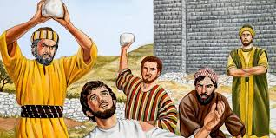
Los resultados que tuvo la persecución desatada contra la comunidad de Jerusalén a raíz del
martirio de Esteban y la huida de gran parte de sus miembros, dio lugar a la fundación de la
iglesia en Antioquía de Siria, ciudad que se convirtió rápidamente en el centro de la cristiandad.

Slide 14
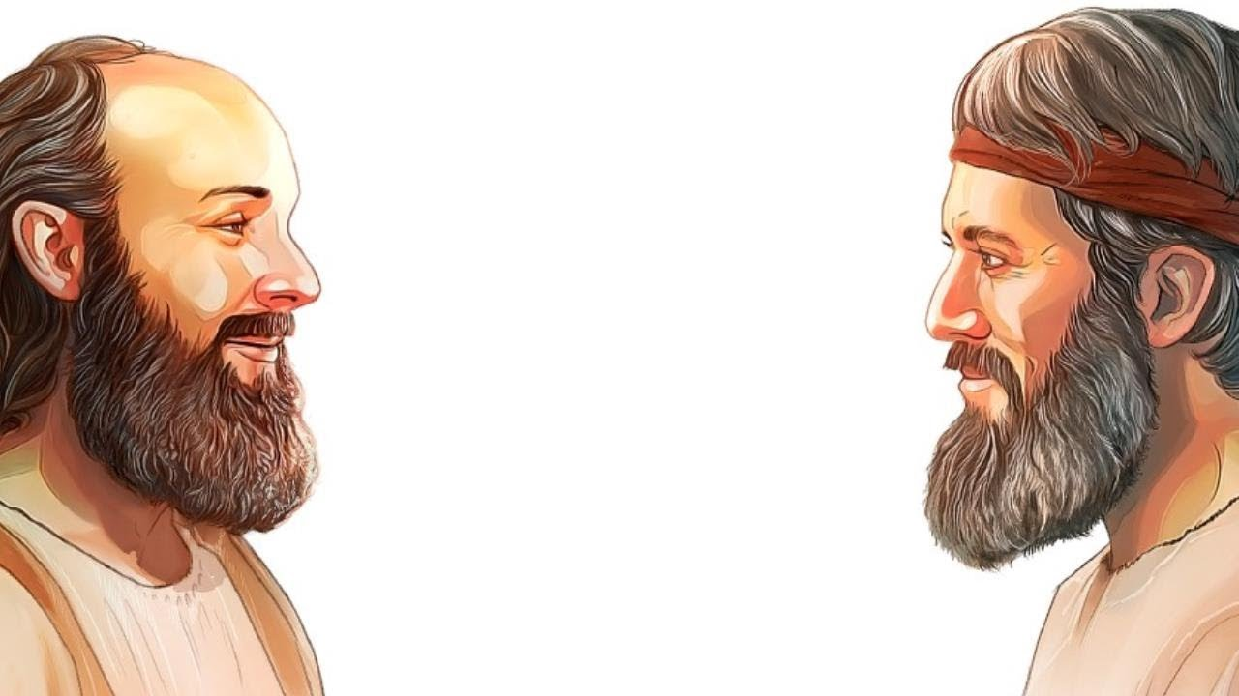
Y pronto Pablo y Bernabé saldrían en una expedición misionera a Chipre y Asia Menor.

Slide 15
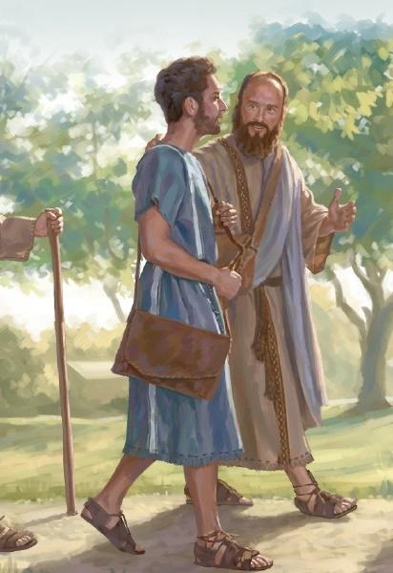
Hechos 15:36 “Después de algunos días, Pablo dijo a Bernabé: Volvamos a visitar a los
hermanos en todas las ciudades en que hemos anunciado la palabra del Señor, para ver cómo
están.”

Slide 16
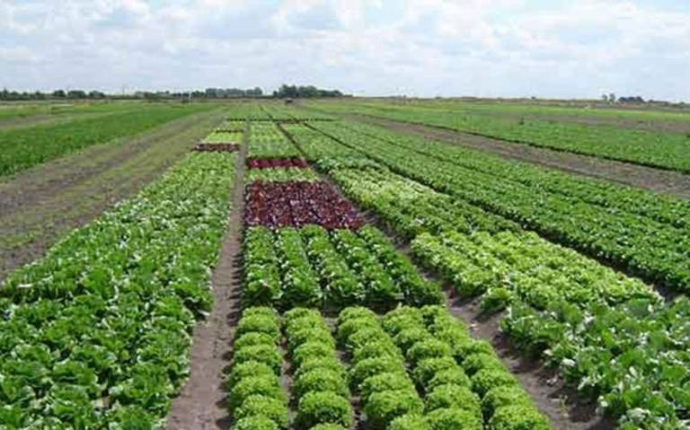
NUEVO HORIZONTE
INVERSIÓN
GANANCIA ABSOLUTA

Slide 17
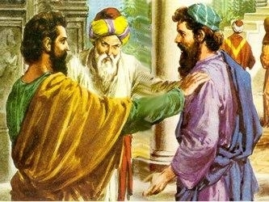
Bernabé se gozaba en ver cómo la gracia de Dios alcanzaba a muchos fuera de las fronteras
judías, amaba exhortar (animar) a sus hermanos
y su regocijo era grande. Por ellos, Bernabé
fue enviado.

Slide 18
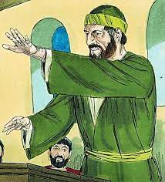
El hecho de que Bernabé fuera seleccionado como representante de la iglesia
indica que era maduro y responsable, y a la vez demuestra la providencia de Dios en su
elección.

Slide 19
HIMNO ESPECIAL
#576 “PROCLAMO HOY QUE SOY CRISTIANO”

Slide 20
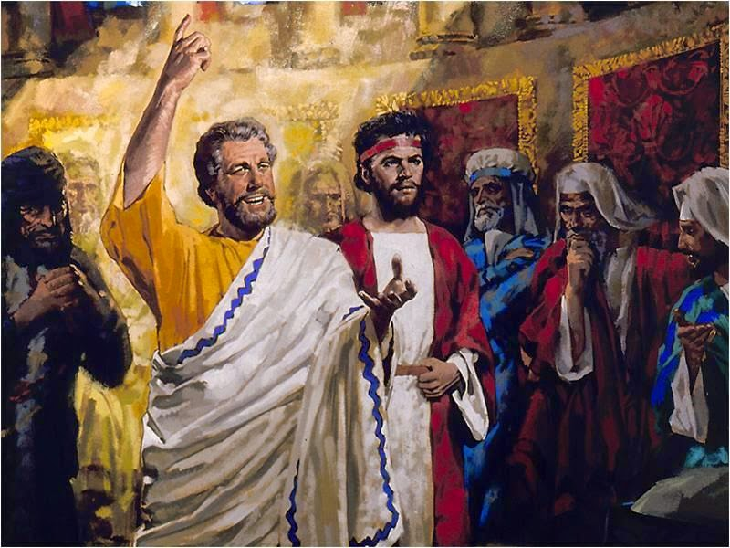
Un Bernabé lleno del Espíritu Santo…

Slide 21
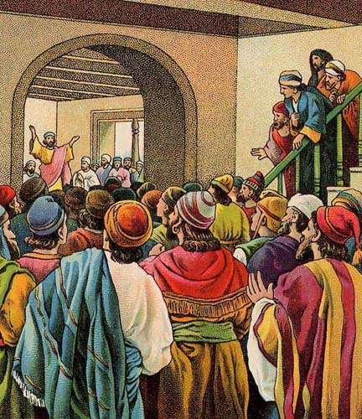
La segunda característica, que la Biblia destaca de Bernabé, es que era una persona llena del
Espíritu Santo. Ser lleno del Espíritu Santo implica estar saturado, repleto de la presencia de
Dios.

Slide 22
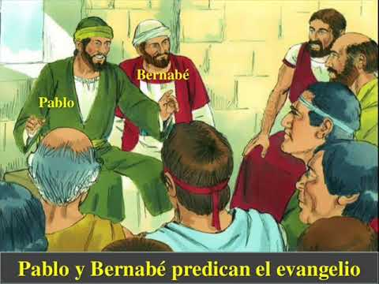
Desde el principio Bernabé fue una persona que se dejó guiar por el Espíritu de Dios, incluso su ministerio fue el resultado de su constante búsqueda de Dios.

Slide 23
MISIONERO MUNDIAL
GABRIELA
LA CANCIÓN
EN MI
CORAZÓN
16 DE JULIO DE 2022

Slide 24
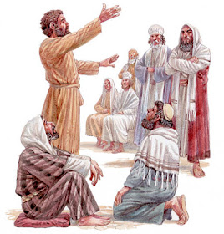
Un Bernabé de fe…
La tercera característica con la que el libro de Hechos describe a Bernabé es que era un hombre
de fe. Definitivamente la fe en nuestro Señor Jesucristo es el fundamento central de nuestra
vida.

Slide 25
Es por medio de ella que nos acercamos a Dios al reconocer nuestros pecados y creer en
el sacrificio de Cristo. Además, es a través de la fe que podemos vencer en este mundo de
pecado.

Slide 26
INFORME SECRETARIAL

Slide 27
La vida de Bernabé nos brinda un hermoso ejemplo, que todos los cristianos debemos
buscar imitar. Y que, así como Bernabé cumplió la misión con delicadeza, sumo tacto y
clara visión de la realidad, pero con gran alegría; nosotros también lo hagamos para atraer
personas a Cristo.

Slide 28
VERSÍCULO PARA MEMORIZAR

Slide 29
REPASO DE LA LECCIÓN # 3
LA JAULA DEL PÁJARO

Slide 30
HIMNO FINAL
#374 “DULCE COMUNIÓN”

Slide 31
ORACIÓN
FINAL

